Slide 1

סמינר כלכלה גלובלית
בהובלת מר דוד ברודט
ערן קמין
ינואר 2018

Slide 2
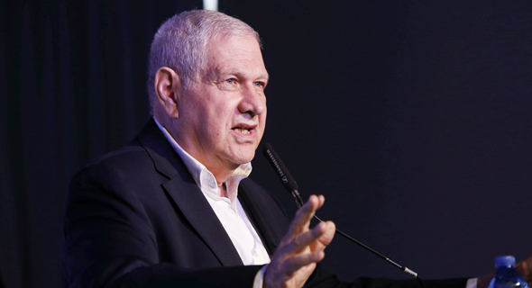
מר דוד ברודט:
בעל תואר ראשון בכלכלה ומדע המדינה ותואר שני בכלכלה, מהאוניברסיטה העברית בירושלים. בין תפקידיו הציבוריים: הממונה על התקציבים ומנכ"ל משרד האוצר. כיהן כיו"ר דירקטוריון בנק מזרחי וכיום יו"ר דירקטוריון בנק לאומי

Slide 3
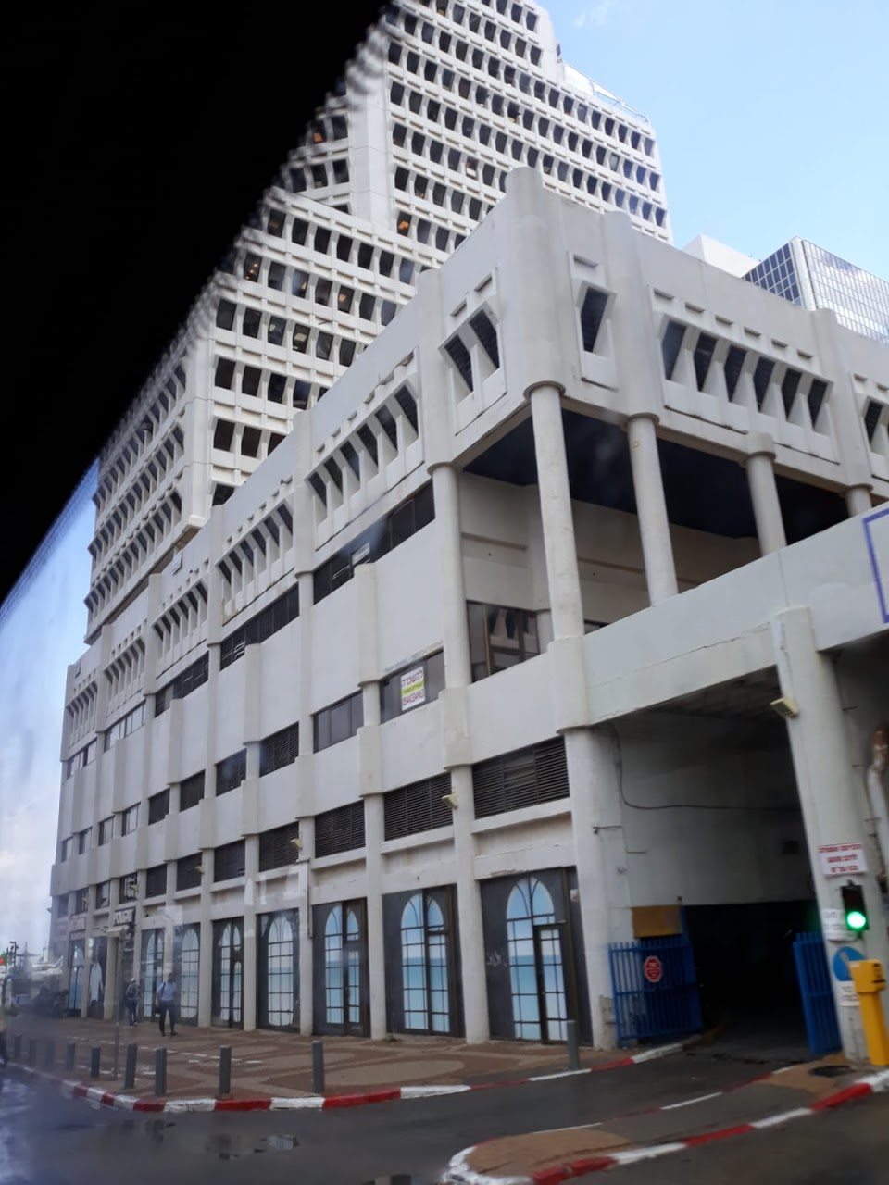
בית התאחדות התעשיינים
רחוב המרד 29 תל אביב
מרכז תל אביב – קו ראשון לים
אכסניה אחרת
בכירות
עמידה בזמנים
אין חניה

Slide 4
תכנית הסמינר – היום הראשון
(8.4 או 27.5)
שעה |  | נושא | מרצה
08:30-09:30 |  | פתיחה - התהליך ההיסטורי הגלובאלי | דוד ברודט
09:30-10:30 |  | הייטק והגלובליזציה | יוסי ורדי
11:00-12:00 |  | כלכלת הגירה | פרופסור קרין אמית
13:15-14:30 |  | הגלובליזציה והענק הסיני | מר אילן מאור
14:45-15:45 |  | כלכלה ורשתות חברתיות | מר נעם מנלה

Slide 5
תכנית הסמינר – היום השני
(10.4 או 28.5)
שעה |  | נושא | מיקום
10:00-12:00 |  | סיור והרצאת בכיר בחברת אסם נסטלה | א.ת שהם
14:00-16:00 |  | סיור והרצאת בכיר בחברת צ'ק פוינט | תל אביב

Slide 6
תכנית הסמינר – היום השלישי
(11.4 או 29.5)
שעה |  | נושא | מרצה
08:30-10:00 |  | המדיניות המסחרית הבינלאומית של מדינת ישראל | דני קטריבס
10:30-12:00 |  | הגלובליזציה והכלכלה העולמית | דוד ברודט
13:30-14:30 |  | הגלובליזציה – המשך | דוד ברודט
15:00-16:00 |  | סיכום | דוד ברודט

Slide 7
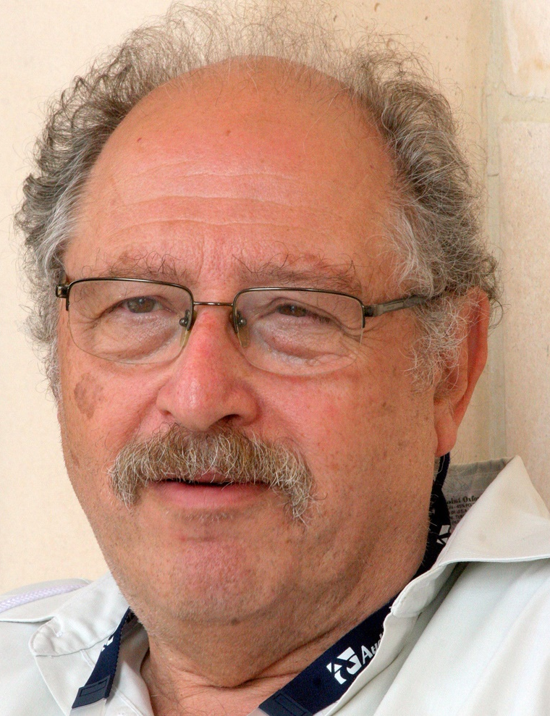
ד"ר יוסי ורדי:
הינו איש עסקים, יזם ומשקיע היי טק ישראלי. ורדי הינו אחד מהמשקיעים הבולטים בתחום האינטרנט בישראל, הוא השקיע עד כה ביותר מ-50 חברות אינטרנט צעירות אשר נמכרו או הונפקו. לאחרונה אחראי ורדי על ארגון כנסי היי טק בישראל בשם גראז' גיקס המארחים בכירים בינלאומים מתחום ההיי טק.

Slide 8
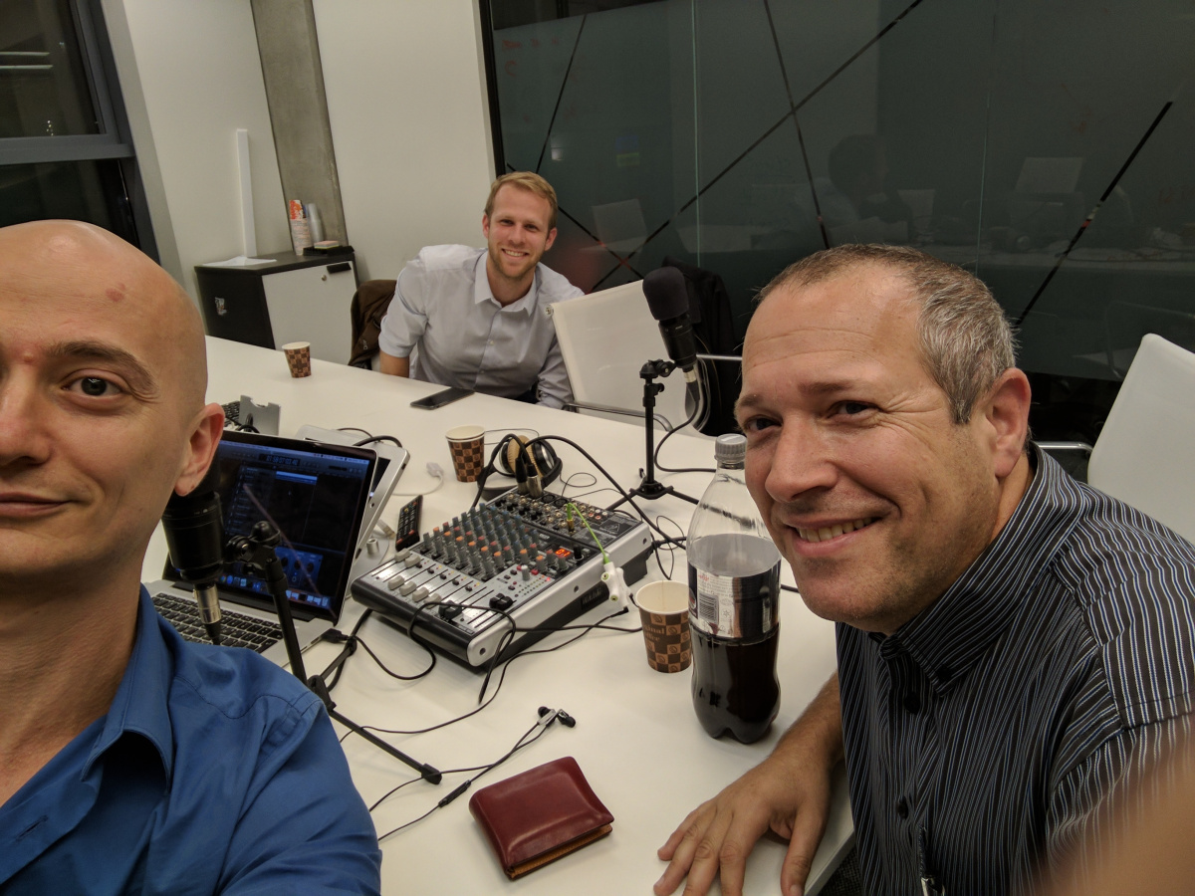
אילן מאור:
מנכ"ל (ישראל) של חברת SHENG-BDO Ziv Haft מוביל את פעילות החברה בתחומים מוטי הטכנולוגיה. קודם להצטרפותו לחברה, שימש אילן כמנהל מחלקה כלכלית ג' במשרד החוץ, המופקדת על פיתוח קשרי הכלכלה והמסחר עם מדינות אסיה, פאסיפיק, רוסיה וחבר העמים

Slide 9
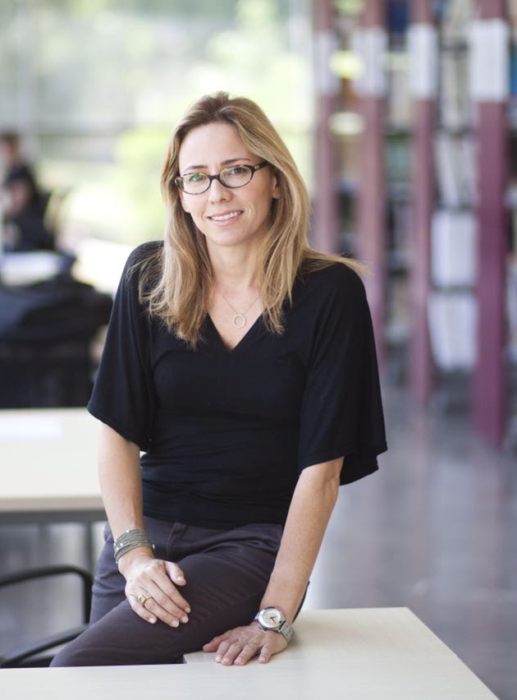
פרופסור קארין אמית:
ראש תכנית ה MA בהגירה ושילוב חברתי, במחלקה למנהל עסקים במרכז האקדמי רופין. עוסקת בחקר הגירה משני כוונים מרכזיים: האחד, השתלבות חברתית וכלכלית של מהגרים תוך התמקדות בסוגיות הנוגעות לזהות, אתניות, רווחה סובייקטיבית לצד פרמטרים כלכליים וארגוניים הנוגעים להשתלבות בשוק העבודה. השני, תהליך קבלת ההחלטה להגר ומניעי ההגירה עם דגש על רשתות חברתיות ומנהיגות.

Slide 10
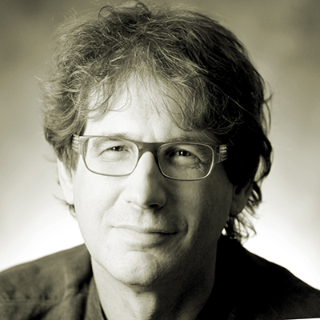
מר נעם מנלה:
חוקר השפעת הטכנולוגיה והרשתות החברתיות על אנשים וארגונים. מרצה לתואר שני במנהל עסקים במכללה למנהל כמומחה בתחומו ומלווה ארגונים מובילים בישראל במעבר לחשיבה המתאימה לעידן המחובר והטכנולוגי.

Slide 11
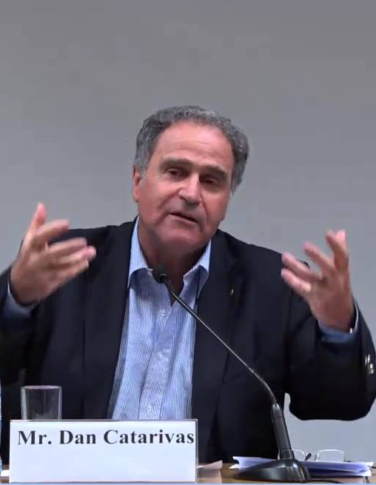
מר דני קטריבס:
ראש אגף סחר חוץ וקשרים בינלאומיים בהתאחדות התעשיינים, ומנהל קשרי החוץ של לשכת התיאום של הארגונים הכלכליים. לפני כן שירת מר קטריבס בשירות הממשלה כ- 25 שנה, ובמהלך שנים אלו מילא תפקידים שונים, בהם: סמנכ"ל משרד האוצר וממונה על האגף הבינלאומי ורשות ההשקעות; מנהל מחלקת מז"ת וצפון אפריקה במנהל לסחר חוץ במשרד התמ"ת

Slide 12

אסם נסטלה:
אסם נסטלה פרופשיונל משלבת חשיבה גלובלית עם הבנה של צרכי השוק הישראלי. אנו שואבים ידע, ניסיון ומומחיות המסתמכים על משאבי מחקר בינלאומיים. היותנו חלק מחברת המזון והמשקאות הגדולה בעולם מאפשרת לנו להביא לעסק שלך פתרונות מדויקים היכולים לסייע לך לעמוד באתגרים הניצבים בדרך לניהול עסק מצליח.
Making More Possible With Our Customers- זאת האסטרטגיה שלנו!

Slide 13

צ'ק פוינט:
חברה ישראלית העוסקת בפיתוח תוכנה לאבטחת מידע, אבטחת רשתות ומחשבים, מכשירים ניידים וענן וידועה בעיקר בפיתוח תוכנות חומת אש, VPN, ואבטחה מתקדמת בפני איומי סייבר.
נכון לשנת 2018, החברה מעסיקה כ-4,600 עובדים ב-42 מדינות ברחבי העולם. משרדיה הראשיים נמצאים בתל אביב ובסן קרלוס. לחברה מרכזי פיתוח נוספים בארצות הברית, בשוודיה ובבלארוס.

Slide 14

נושאים לעבודת גמר:
התפתחות הארגונים הבינלאומיים בתהליך הגלובלי
הגנת הסביבה – הדילמות של הגלובליזציה
תנועות התנגדות לגלובליזציה
ההגירה והגלובליזציה
שוק ההון
השינויים במשק האנרגיה בתהליך הגלובלי
דת ותרבות בתהליך הגלובלי
הרשתות החברתיות, הצרכניות והבינלאומיות
הגלובליזציה במזרח הרחוק
הגלובליזציה במזרח התיכון
הגלובליזציה באפריקה

Slide 15


